Slide 1
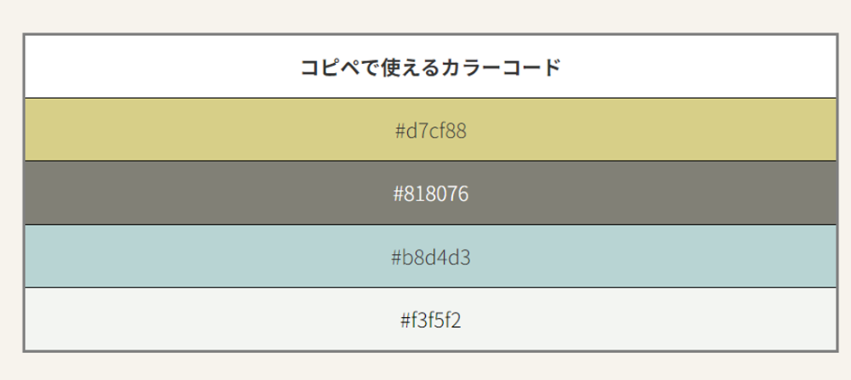

Slide 2

快適な1日の始まりをあなたに
チームA型
Notes:
【高井】これからチームA型の発表「Closet with me 快適な1日の始まりをあなたに」を始めます。
よろしくお願いします。

Slide 3
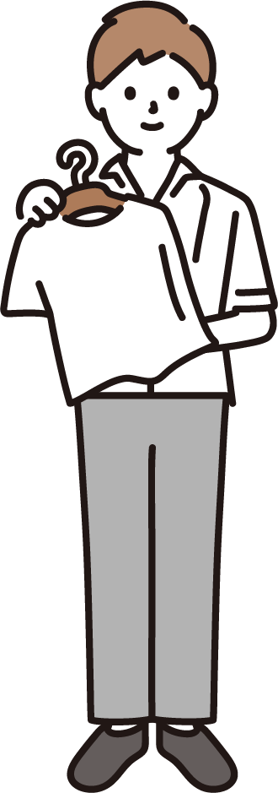
アジェンダ
1 制作したアプリの説明
1 - 1 アプリの概要
1 - 2 デモンストレーション動画
1 – 3 こだわった機能
1 – 4 アプリ使用前後の変化
2 チームとしてこだわった点
3 個人の成長
Notes:
発表のアジェンダは、大きく分けて3つ
1 制作したアプリの説明
2 チームとしてこだわった点
3 個人の成長
で、お話しさせていただきます。

Slide 4

こんな経験はないですか？
気温に合わせた
服装を考えることが苦手で
失敗してしまった
新社会人になって
オフィスカジュアルに
悩んでいる
毎朝服装を考えることに時間を取られる
Notes:
【高井】突然ですがみなさんこんなことはないですか？
・気温に合わせた服装を考えることが苦手で失敗してしまったことがある
・新社会人になってオフィスカジュアルに悩んでいる
・毎朝服装を考えることに時間を取られる
(ちなみに、私は大学時代天気予報を見ず薄着で出かけたところ、寒すぎて耐えられずに大学近くの古着屋で急遽トレーナーを購入したことがありました。)

Slide 5
はどんな人向け?
気温に合わせた服装を考えるのが苦手な人
オフィスカジュアルの服装に悩む新社会人
毎朝少しでも多く寝たい人
Notes:
次にこのアプリのターゲットを説明します。
このアプリをおすすめしたい人は
気温に合わせた服装を考えるのが苦手な人
オフィスカジュアルの服装に悩む新社会人
毎朝少しでも多く寝たい人
です。

Slide 6
あなたに応じて適切な服装を提案し、
快適な1日の始まりをサポートするアプリ
Notes:
【高井】
そんなあなたにお勧めしたいのが、私たちが制作したアプリ「Closet with me」です。
このアプリは、気温に応じて適切な服装を提案してくれます。
平日の朝、社会人が仕事に向かう前に使用することを想定しています。

Slide 7
具体的なアプリの仕組み
居住地・暑がり寒がり指数などをユーザー登録
持っている服を登録
今日のおすすめの組み合わせを提示
服を確認して、着た服の組み合わせをコーディネート登録
コーディネート履歴から過去の同じような日の服を確認

Slide 8
の流れ
ユーザー登録
持っている
服を登録
おすすめの
組み合わせを
表示
コーディネート
登録
コーディネート履歴を確認
Notes:
【石堂】
Closet with meの流れを紹介します。
まずユーザー登録を行い、持っている服を登録します。おすすめの組み合わせを表示し、その日に合わせた適切な服装を知ることができます。
また、その日に実際にユーザーが選んだコーディネートを登録することができ、登録したコーディネートは、コーディネート履歴画面で確認することができます。
ユーザーはこのような流れでアプリを使用することを想定しています。
詳しい使い方は、次の動画でご説明します。

Slide 9
アプリの説明
できれば当日操作は怖いので動画で説明したい
暑がり・寒がり機能は推したい

Slide 10
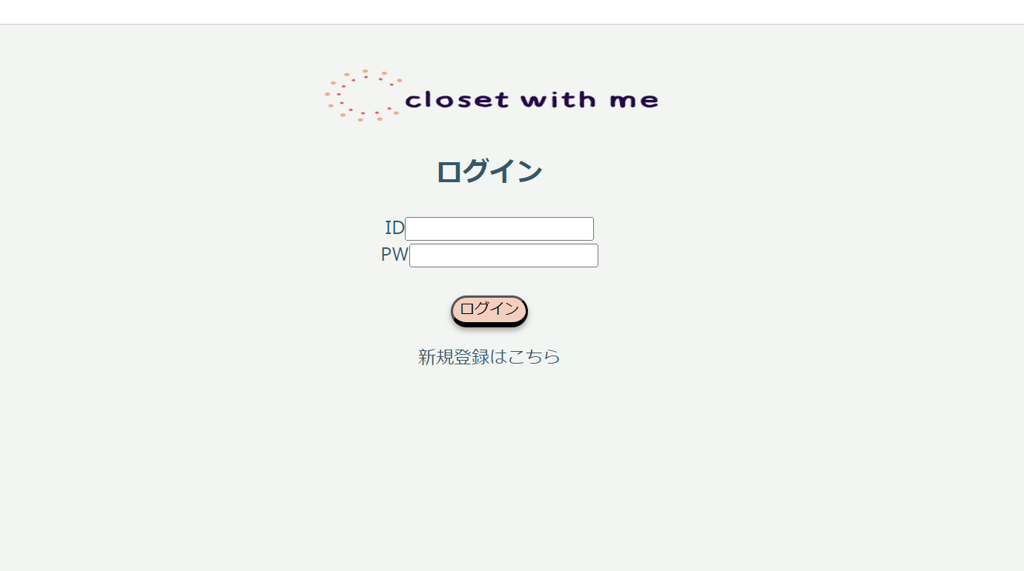
ログイン画面

Slide 11
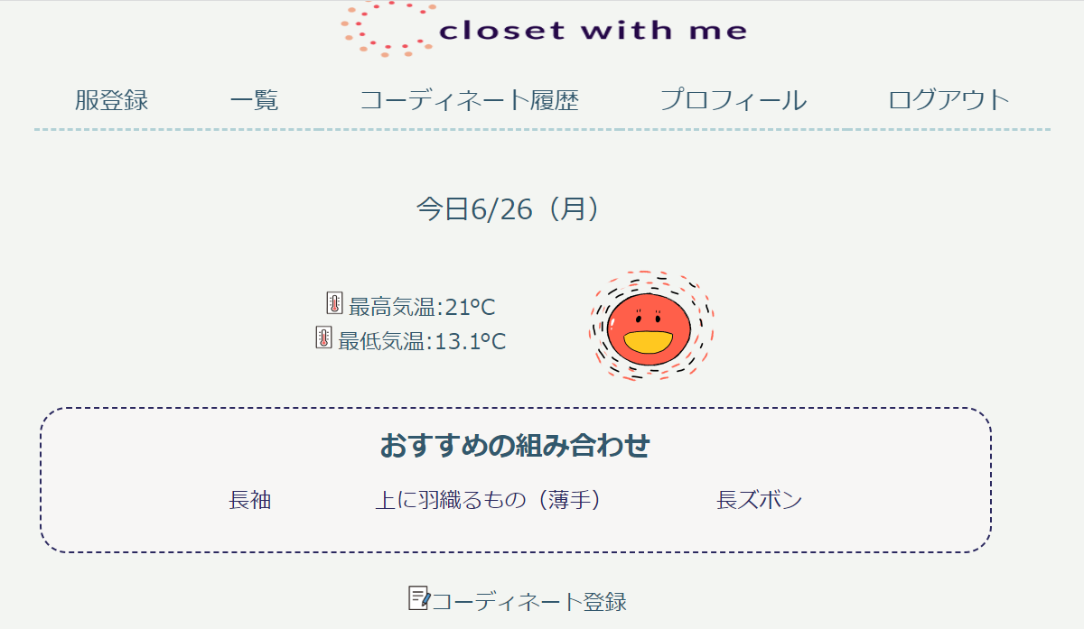
メイン画面
Notes:
こちらがログイン後に表示されるメイン画面です。
メニューバーには服登録、一覧、コーディネート履歴、プロフィール、ログアウト機能があります。
操作性を考えてメニューバーはスクロールしても表示され、ロゴを押すとメイン画面に遷移するように設計されています。
メイン画面では今日の日付と気温、３時間ごとに取得された天気を表示しています。
その下に、今日の気温と個人の暑がり・寒がり指数に合わせたおすすめの組み合わせが表示され、クリックすると登録した服の一覧を見ることができます。

Slide 12
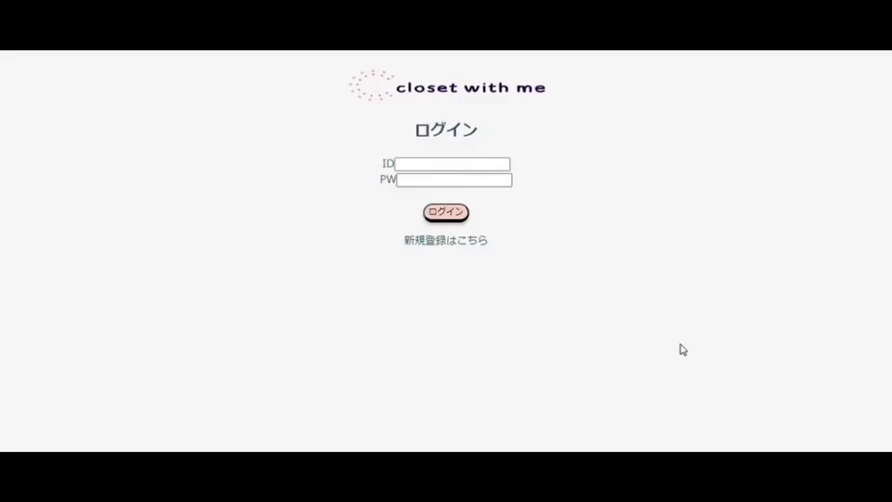
Notes:
①まず、新規登録をします。ID・PW・性別を入力します。
性別で女性かその他を選択すると、この後登場する服のジャンルにスカートが追加されます。
居住地は、そこに設定した気温の情報を表示します。
暑がり・寒がり指数を設定します。この機能は後程詳しくご説明いたします。
ボタンを押すと確認画面が表示され、登録を押すとアラートが表示されます。
②ID・PWでログインを行います。
配色とデザインは、朝に使用することを考えてさわやかなイメージに統一するように心掛けました。
メイン画面には、先程設定した居住地の天気と気温、それらに基づいたおすすめの組み合わせが表示されます。
操作性を考えて、メニューバーはスクロールしてもずっと表示されるようにしています。
③服登録では、自分の持っている服を登録します。
服の画像をアップロードし、服の種類をプルダウンで選択します。今回は長ズボンで登録します。
1回に最大6件まで登録することができます。
確認を押し、登録をするとアラートが表示されます。
④一覧では登録した服の一覧がジャンルごとに表示されます。
先程登録した長ズボンもここに登録されていることが分かると思います。
更新・削除ボタンでは服の画像を変更したり、服を削除することができます。
⑤続いて、コーディネート登録です。
おすすめの組み合わせに表示されたジャンルに登録されている服からコーディネートを選びます。
今回は、半袖1枚と薄手の長ズボンを1枚ずつ選び、登録します。
⑥コーディネート履歴では、日付か気温で登録したコーディネートを検索できます。
このように日付で検索すると、先程登録したものが表示されました。この機能も後程詳しく説明いたします
⑦プロフィール画面では、自分のプロフィールの確認・変更ができます。
暑がり・寒がり指数、居住地など後から変更したいものもこちらで変更できるようになっています。

Slide 13

こだわり①おすすめの組み合わせ機能
その日の気温に合わせておすすめの服装を提案
→おすすめする服が変化
天気・気温を取得するためのOpen-Meteo(API)を使用
JavaScriptで条件を
指定して服装を提案
Notes:
【松倉】 ここからは、特にこだわった機能を紹介します。１つ目はおすすめの組み合わせ機能です。その日の気温に応じて、おすすめの服装を提案します。提案の基準は気象庁の服装指数を参考にしたり、チーム内での話し合いによって決定しました。 天気と気温に関しては、オープンメテオと言われるAPIを使用して取得し、それらのデータと基準値を比較して算出しています。

Slide 14
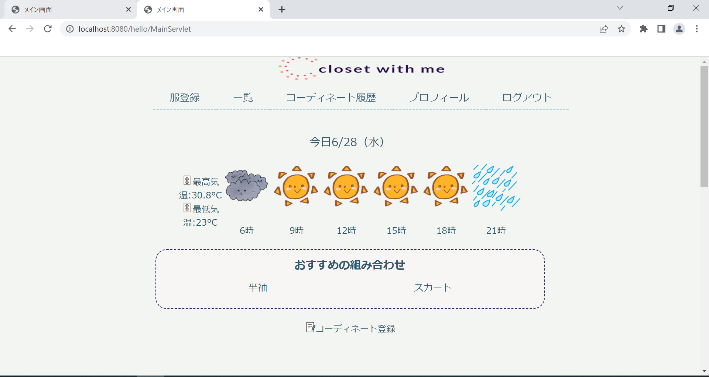
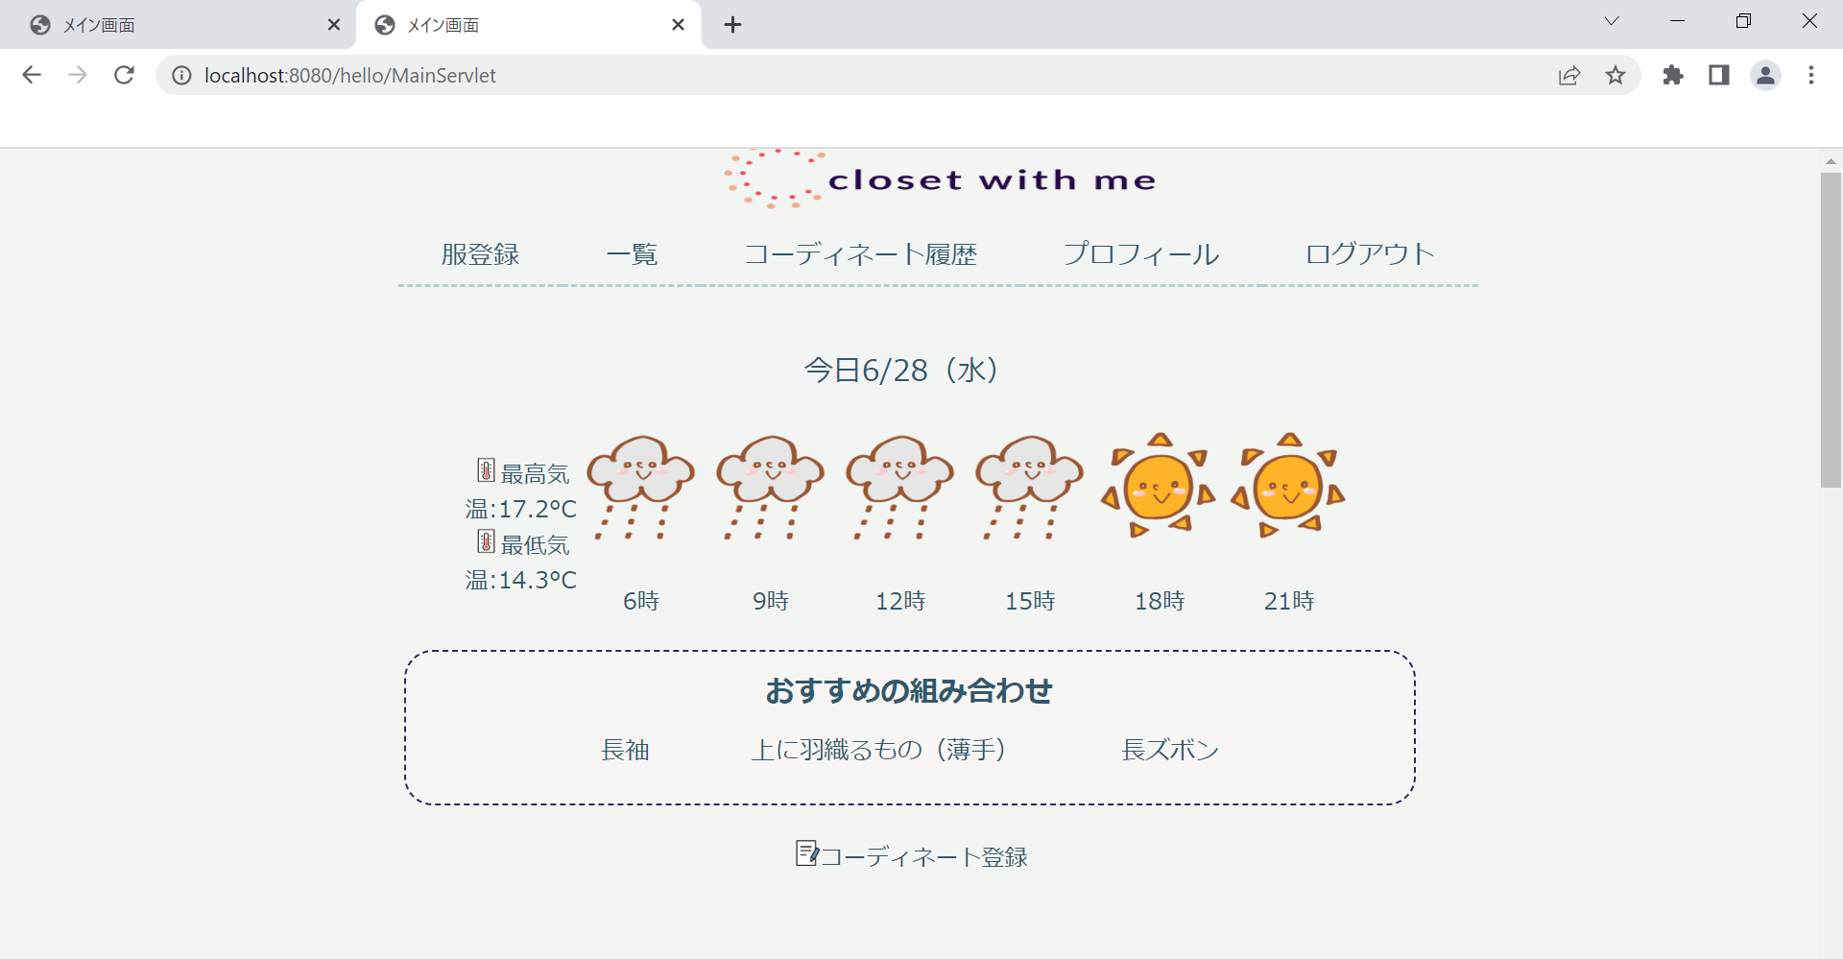
①おすすめの組み合わせ機能
神奈川県
北海道
地域を変更するとおすすめの組み合わせが変化
Notes:
【松倉】
こちらが実際に神奈川県と北海道で登録した画面です。地域を変更すると、その地域の天気・気温・おすすめの組み合わせが表示されます。
同じ日付ですが、神奈川県と北海道ではおすすめの組み合わせが変化していることが分かると思います。

Slide 15
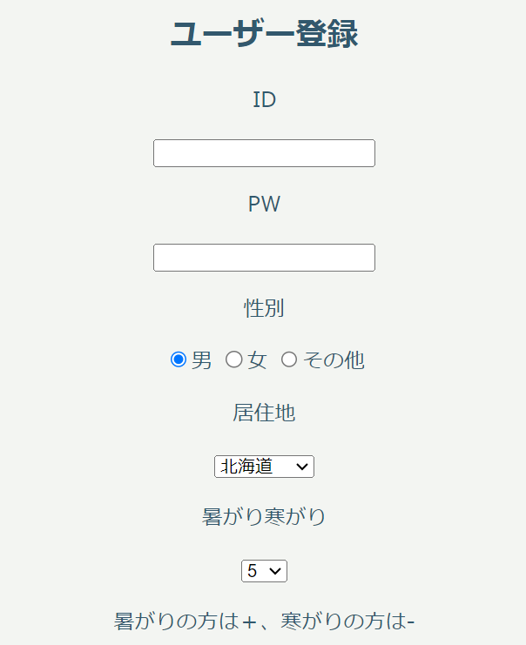
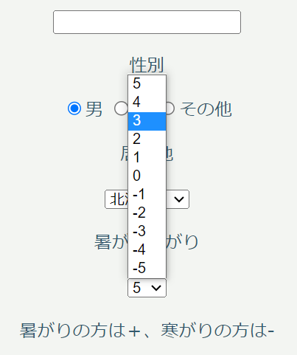
①‐1 暑がり・寒がり指数
暑がり・寒がり指数を
１１段階から設定
Notes:
【笹原】同じ状況でもその人の体感によっては適切な服装も分かれるのではないかと思う方もいらっしゃると思います。
それを解決するために導入したのがこの指数です。
暑がり・寒がり指数は個人で自分が暑がりか寒がりかを判断し、11段階の中から
例えばとても暑がりな人は+５，普通の人は０，とても寒がりな人は－５というように設定します。
暑がり・寒がり指数は気温やお勧めする服装に関連しており、ここで設定した情報は後からプロフィール画面で変更することができるので、日々使用を繰り返す中でユーザーの方に調整していただき、より最善に近い服装提案を可能としています。

Slide 16
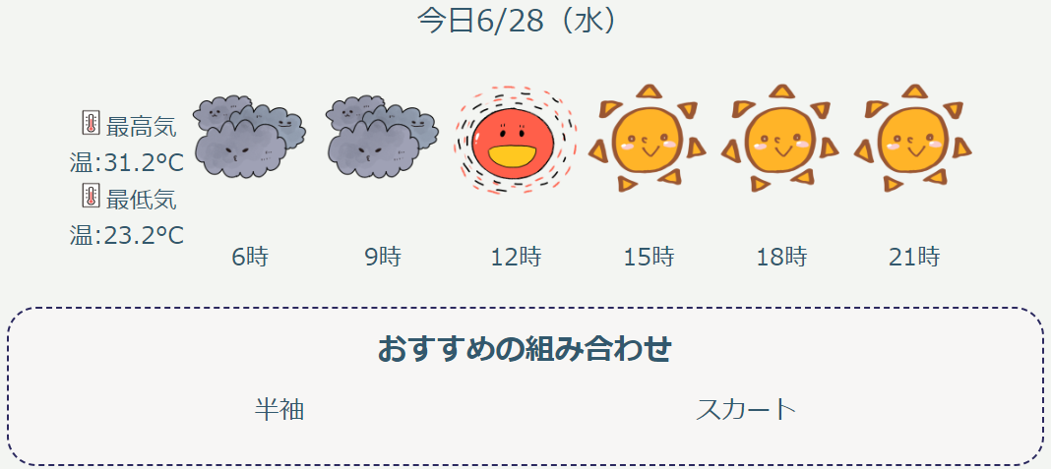
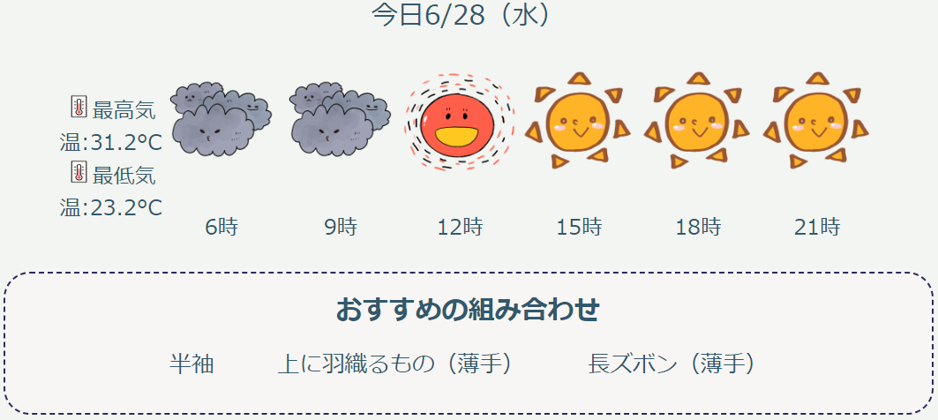
①‐1 暑がり・寒がり指数
暑がり指数＋５
寒がり指数－5
同じ気温でも個人によって提案する服装を変化
Notes:
【笹原】こちらが実際の画面です。
同じ日時、気温でも暑がり・寒がり指数が異なる２人では提案されるおすすめの組み合わせに変化が生じています。
このように、本アプリでは個人の体感も考慮し、より皆さま一人一人にフィットした服装を提案することが可能となっています。

Slide 17
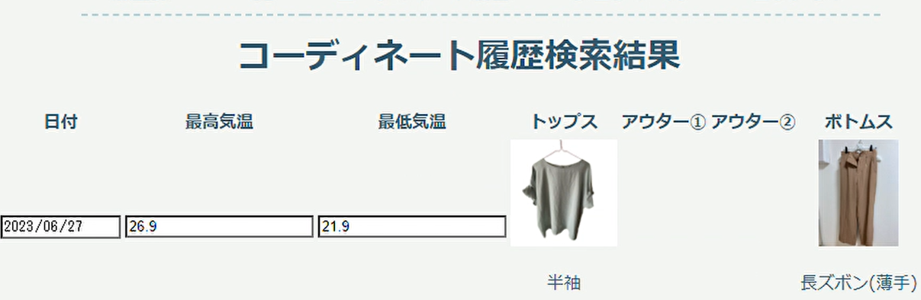
こだわり②コーディネート機能
おすすめの組み合わせに沿って着た服の組み合わせをコーディネートとして登録
履歴画面では日付か最高気温、最低気温からコーディネートを検索可能
Notes:
【笹原】２つ目は、コーディネート登録・履歴機能です
おすすめの組み合わせに沿って実際に着用した服の組み合わせをコーディネートとして登録することができます。
登録したコーディネートは日付、最高気温、最低気温、全件検索のいずれかで検索することができ、
同じような時期や気温の日に過去のコーディネートを参考にして服を選ぶこともできます。
これにより、忙しいあなたには過去に着用したコーディネートをさっと見て参考にすることができ、コーディネートがマンネリ化してしまうあなたには
新しい組み合わせを探すきっかけにもなります。

Slide 18
実際に使用してみた！
朝の忙しい時間を快適に！
 | 所要時間 | 工程
アプリを使用しなかった場合 | 3分28秒 | ①天気アプリを開く ②気温を確認する ③過去の同じ時期の服装を写真フォルダから探す ④コーディネートを考える
アプリを使用した場合 | 1分57秒 | ①アプリを開く ②おすすめの組み合わせを確認する ③コーディネートを考える
実施日:2023年6月27日(火)
実施者:チームA型メンバーT
Notes:
【藤澤】
このアプリを実際に使用してみた際の所要時間と工程がこちらです、
工程の数と所要時間が大幅に削減されたことが分かると思います。
このように朝の忙しい時間を効率的に、そして１日をより快適に過ごすことができるようになります。

Slide 19
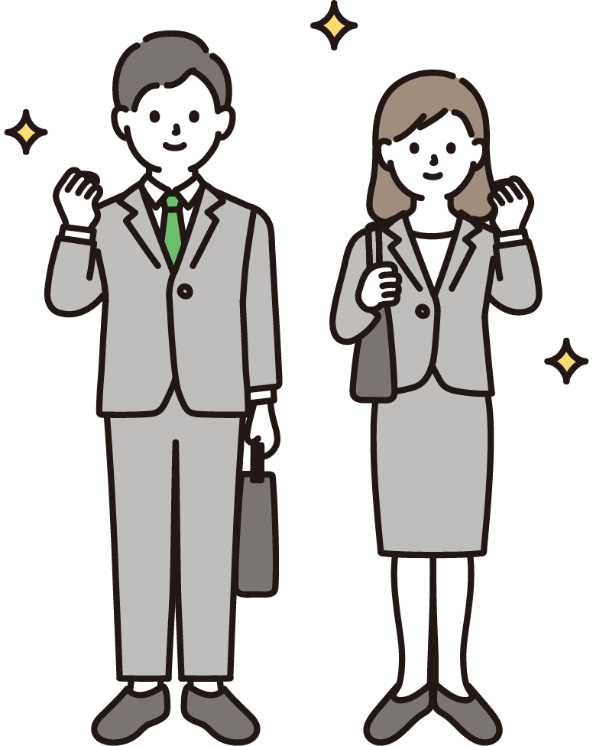
チームでの取り組み
チームの取り組みについて
お話しします
Notes:
【藤澤】こここからは、開発にあたってのチームでの取り組みについてお話しします。

Slide 20
チームA型の目標
チーム目標 ・無理はしない:（心身の健康第一） ・日々成長：1日1つ学んだことをチーム内で共有 ・楽しむ：常に笑顔
チームとして意識すること ・問題は小さいうちに対処 ・10分考えて無理なら聞く ・量より質だけど量を減らす努力は怠らない ・誰かの意見にNOを言うときはそれに対して考えをいう ・文字で打つときは冷たくならない意識
Notes:
【笹原】
わたしたちチームA型では、次のような目標を定めました。
これらの目標を意識しながら、約1か月間のチーム開発に取り組みました。

Slide 21
目標達成率
チームとして意識すること | 具体的に…
問題は小さいうちに対処 | 進捗を確認し合い活動できた
10分考えて無理なら聞く | チーム内で教え合うことができた
量より質だけど量を減らす努力は怠らない | 効率化を意識することができたが上手くいかないこともあった
誰かの意見にNOを言うときはそれに対して考えを言う | 心地よいコミュニケーションを意識できた
文字で打つときは冷たくならない意識 | 絵文字などを使うように心掛けた
Notes:
【笹原】こちらが目標達成率です。完全に達成できていない部分もありますが、それぞれが目標を意識して取り組むことができました。

Slide 22
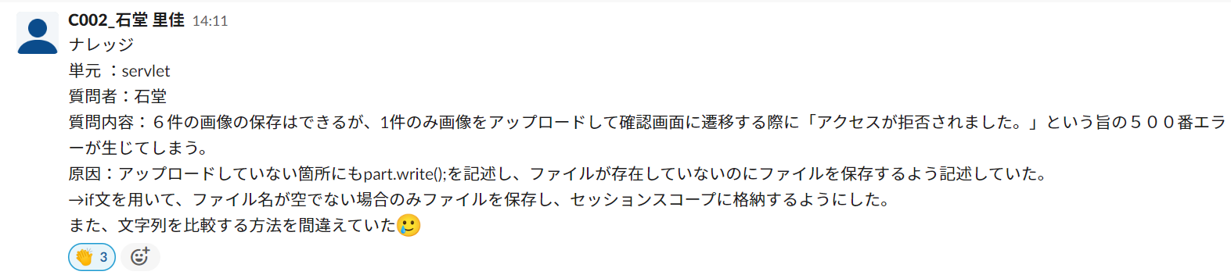
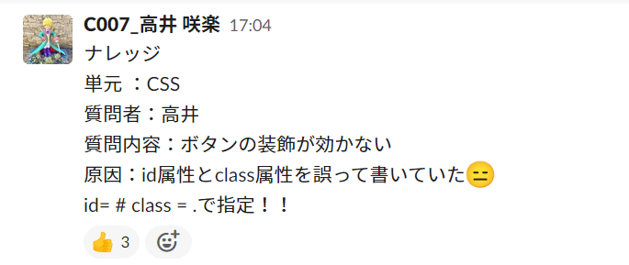
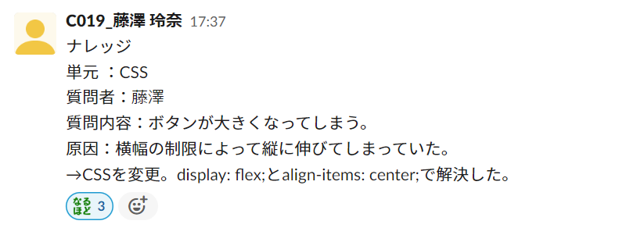
ナレッジとして学びを共有
6月の総ナレッジ数:14個
Notes:
【藤澤】
その中の取り組みとして、解決した問題をナレッジとして日々Slackに投稿しました。
このナレッジを参考に問題を解決することもあり、有意義な取り組みだと感じています。

Slide 23

苦手克服
あえて苦手な部分にもチャレンジ
全員がプログラムを触り成長できるような環境づくり
Notes:
【高井】あえて苦手な部分に挑戦することで、失敗を恐れずに挑戦し教え合うことを大切にしました。
ServletやDaoなど、分担しながらなるべく全ての箇所に全員が関わるように調整し、成長できるように心掛けました。

Slide 24
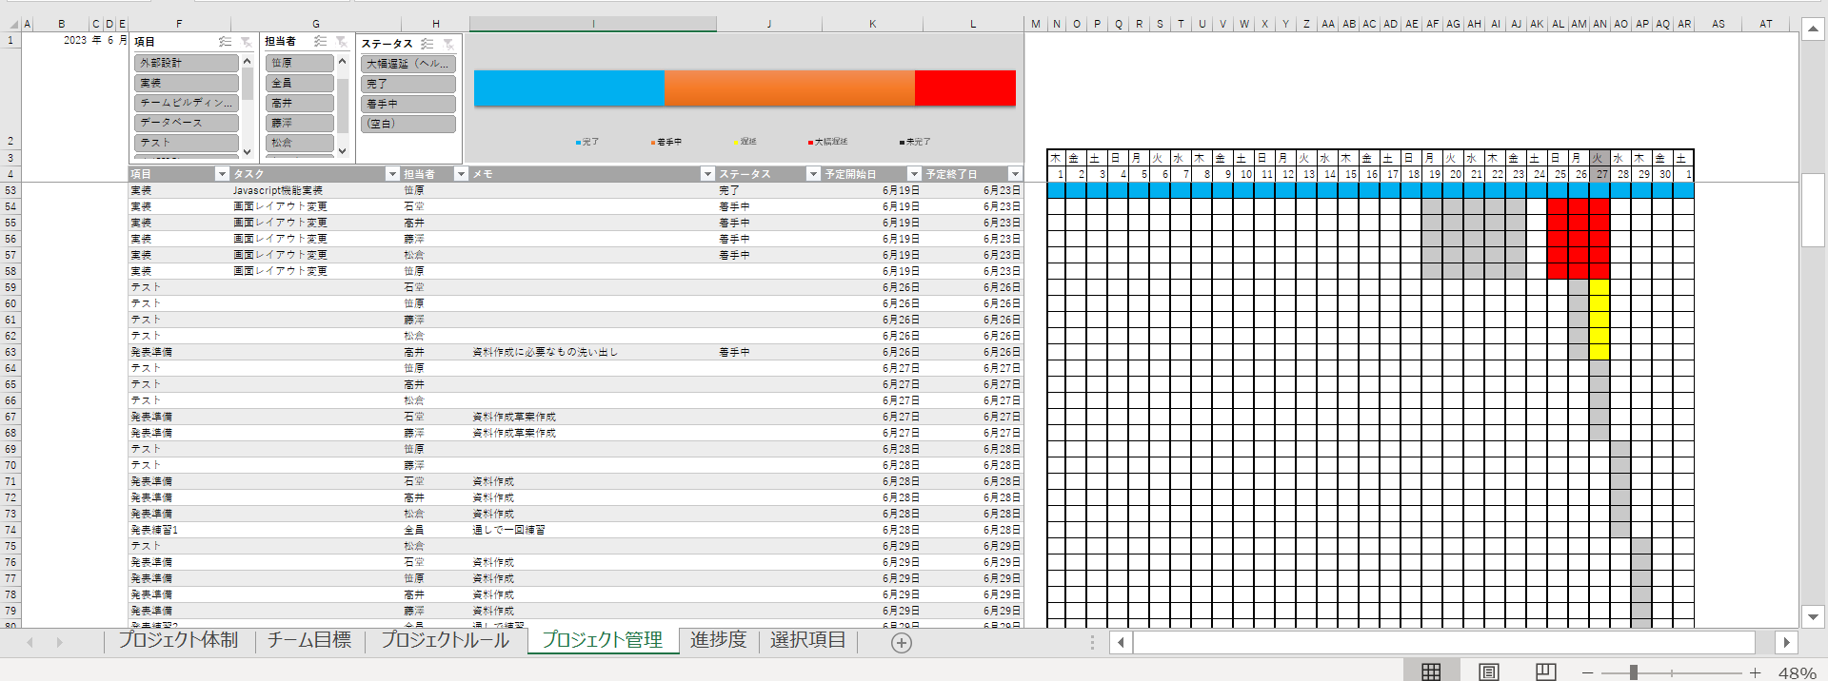
その他グループとしての工夫
進捗管理Excelファイル、議事録
オンラインで工夫してコミュニケーション取った
↑進捗管理に使用したExcelファイル
Notes:
【松倉】その他のグループとしての工夫として、進捗管理をExcelで行い、作業の進捗が一目でわかるようにしました。
議事録を使って決定事項をドキュメントとして残すことや、オンラインでも息抜きに会話をして普段から声をかけやすい雰囲気づくりに取り組みました。

Slide 25
反省点
スケジュール管理
→時間に追われ、実装したい機能(削除と編集が6件ずつできる)が完成できなかった
→一つ一つの作業にかかる人時の見積もりが甘かった
もっと認識統一を図りたかった
→認識のずれがあったためもっと話し合いを行うべきだった
設計書通りに進まないことがあった
→思い込みで進めず細かくドキュメントを確認するべきだった
Notes:
【石堂】
今後の反省点が3点あります。
1点目は、スケジュール管理です。開発の最終段階では、時間に追われてしまい完成できなかった機能もありました。
一つの作業にかかる時間の見積もりが甘かったため、スケジュールが崩れたら新たに作業時間の見積もりを行い、スケジュールを立て直すことが重要だと学びました。
2点目は、認識統一です。開発に入ると気付く認識のずれもあったため、設計段階の話し合いに重きを置くべきだったと感じました。
3点目は、設計書通りに進まなかったことです。
開発の最終段階で設計書を振り返った際に、設計書の内容を反映していない部分があることに気づき、急遽、機能実装に取り掛かった場面がありました。
これにより、思い込みで開発を進めず、細かくドキュメントを確認する必要があったと気付きました。
今後の研修や業務の際にはこれらの反省を活かして取り組んでいきたいです。

Slide 26
個人の成長
個人の成長についてお話しします
Notes:
【石堂】ここからは個人の成長についてです。それぞれこの研修で学んだ部分を発表していきます。

Slide 27
石堂里佳
【5月よりできるようになったこと】
DAO・model・servlet・JSPのつながりが理解できた
いい意味で諦めが付くようになり、メンバーや講師を頼ることができた
【チーム開発で学んだこと】
質問形式ではなくても不明点を話しておくことの重要性
スケジュール通りに進めることの難しさ
【大変だったこと】
アプリとして実現可能かを考え、設計を行うこと
【担当箇所】
服登録
ユーザー登録
【メンバーから見た石堂さん】
Notes:
まずはわたくし石堂から発表させていただきます。
5月よりできるようになったことは、まず、DAO、model、servlet、JSPのつながりを理解することです。
次に、プログラミングの際にいい意味で諦めが付き、自分の限界を認めることができました。５月までは３０分や１時間、一人で考え込んでしまっていましたが、今回の開発演習では10、20分でメンバーや講師に頼ることができました。
チーム開発で学んだことは、まず質問形式ではなくても不明点を話しておくことの重要性です。
不明点を共有しておくことで、その場では解決できなくてもそのあとメンバーがナレッジとして共有してくれ、効率的に開発を進めることができました。
次にスケジュール通りに進めることの難しさです。思い通りに設計や開発が進まない場面が多かったため、リスケジュールをこまめにすることが重要であると学びました。
最後に大変だったことは、アプリとして実現可能かを考えながら設計を行うことです。設計段階では理想を追い求めてしまいそうになりますが、グループの技術力と時間を考えながら実現可能なアプリに落とし込むことが、今までに経験のないことだったため非常に苦戦しました。
以上です。

Slide 28
笹原子龍
【5月よりできるようになったこと】
サーバーサイドJavaの取り扱い
プログラムに関して人に教えるということ
作業を進めていくときに人に頼ること
【チーム開発で学んだこと】
他人に作業を分配すること
分配できる環境を作ることの大切さ
手が止まった時や問題が起きた時にどうするのか指針を決めておくことの大切さ
【大変だったこと】
ゴールのわからない会議が長時間続いていくこと
【担当箇所】
データベース
全体補助
【メンバーから見た笹原さん】
Notes:
私が6月研修に参加し、5月よりできるようになったこととしては、この三点が挙げられます。特に人に教えることと人に頼ることは私の未熟だったコミュニケーション能力を大いに成長させてくれました。
またチーム開発では作業を分担することで効率を上げることの難しさを実感しました。
最後に大変だったことは前半二週間で行った要件定義や外部設計のために終わりのないマラソンをするかのような会議が長時間続いたことです。
心が折れそうになった分、終わった時の解放感はとてもありました。
以上になります。

Slide 29
高井咲楽
【5月よりできるようになったこと】
サーバーサイドの理解を深めること
【チーム開発で学んだこと】
認識統一を図ることの大切さ
チームで作業をする楽しさ
【大変だったこと】
期限内にタスクを終わらせること
【担当箇所】
コーディネート登録
プロフィール登録
【メンバーから見た高井さん】
Notes:
続いて私高井の個人の成長についてです。
5月よりできるようになったことはサーバーサイドの理解を深めることができたことです。
5月の名刺管理アプリでは、サーバーサイドは講師の方のサンプルからほとんど変更することができず、理解が追い付いていませんでした。具体的には、Daoがどういうものか、何をしているのかすらよくわかっていませんでしたが、今回チームで1から制作をすることでチームメンバーにで教えてもらったり、自分で調べたりすることで以前より理解ができるようになったと感じています。
チーム開発で学んだことは、認識統一を図ることの大切さ、チームで作業をする楽しさです。
同じものをイメージして話をしていても、違う想定をしており話がかみ合わないことがあり、しっかりと認識を合わせていく難しさと大切さを学びました。
チームで作業を分担し、それぞれの箇所を持ち寄って完成した際には大きな達成感を味わうことができ、チームで開発する楽しさを学ぶことができました。
大変だったことはチームで期限内にタスクを終わらせることです。
特に、チーム開発の経験がなくプログラミングの知識も浅い状態で、「どのくらいの時間でどのくらいの量の作業ができるか」が分からず苦労しました。
知らないことの予定を立てることが難しかったです。
今後はこの研修での学びを活かして頑張っていきたいです。

Slide 30
藤澤玲奈
【5月よりできるようになったこと】
少し考えても分からないときに質問をすること
DAO、servlet、jspの紐づけ
【チーム開発で学んだこと】
コミュニケーションの大切さ
個人で作っていたものを合わせて1つにしていくことの難しさ
【大変だったこと】
認識統一すること
限られた期限内で作成すること
【担当箇所】
コーディネート履歴
ログイン
【メンバーから見た藤澤さん】

Slide 31
松倉一生
【5月よりできるようになったこと】
Javaのオブジェクト指向を少しだけ理解できた
APIを用いてデータを取得すること
【チーム開発で学んだこと】
たった５人でも認識を統一して１つのものを作り上げる難しさ
一人では高い壁もチームなら乗り越えられるということ
スケジュールは思うように進まない
【気づいたこと】
調べる技術力が高いと開発がスムーズに進む
【担当箇所】
天気情報取得機能
天気表示機能
おすすめ表示機能
編集削除機能
【メンバーから見た松倉さん】

Slide 32
快適な1日の始まりをあなたに
チームA型
Notes:
【松倉】
この１か月間、私たちはこのアプリ開発を通してさまざまなことを学びました。
研修後はそれぞれの道に進みますが、この研修での学びを忘れずに頑張っていこうと思います。
以上でチームA型の発表を終わります。ありがとうございました。

